Slide 1
Desarrollando en el Framework Django
Dr. Ismael Figueroa
ismael.figueroa@pucv.cl
http://www.inf.ucv.cl/~ifigueroa
IBC 3-23

Slide 2
¿Qué es un Framework Web?

Slide 3
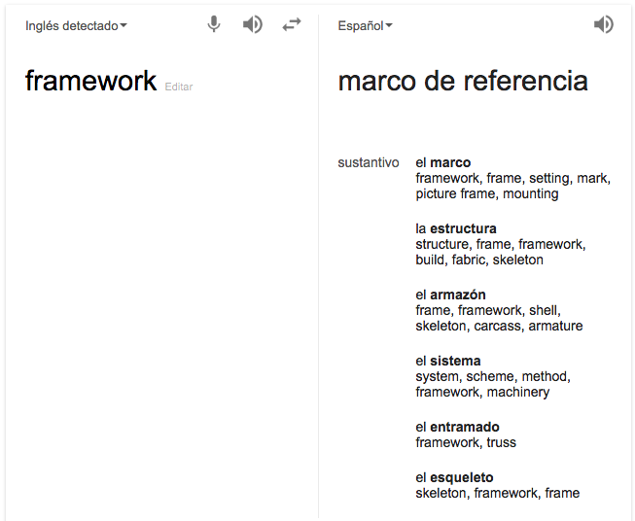
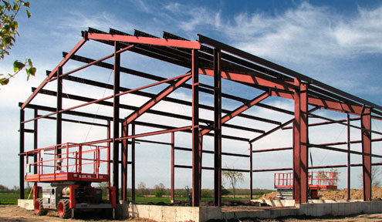

Slide 4

Un Framework Web es:
un conjunto de librerías de software diseñadas para trabajar en conjunto y dar soporte al desarrollo de aplicaciones web

Slide 5

Un Framework Provee:
una arquitectura subyacente y mucho código de apoyo que trabaja bien sobre dicha arquitectura

Slide 6
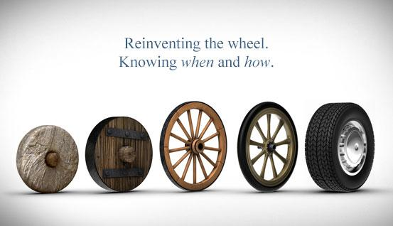
Usando un Framework Web:
evitamos reinventar la rueda respecto a las tareas comunes que se requieren en una aplicación web

Slide 7
¿Cuáles son las Tareas Comunes en una Aplicación Web?

Slide 8
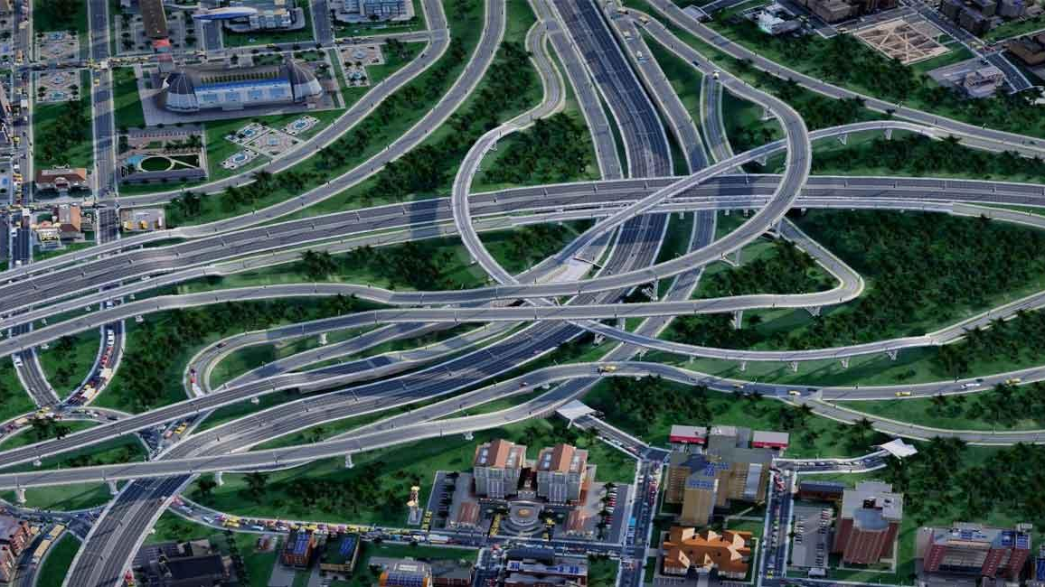
Routing
Todas las aplicaciones necesitan rutear URLs hacia acciones específicas que generan una respuesta HTTP.
Todo request HTTP debe tener una respuesta correspondiente. Si es que la red funciona :-)

Slide 9
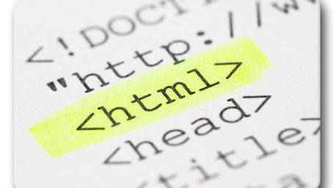
Despliegue de HTML
Todas las aplicaciones eventualmente presentan al usuario documentos en HTML.
Estos documentos HTML combinan contenido estático o fijo, con contenido generado dinámicamente en base a la petición que se está respondiendo

Slide 10

Persistencia
Todas las aplicaciones requieren algún tipo de persistencia de datos. Es decir, deben poder conectarse y manipular entidades en una base de datos.
Es necesario, crear, leer, actualizar y eliminar elementos.
Además es necesario buscar, filtrar, etc

Slide 11

Autenticación y Autorización
Autenticación: el usuario efectivamente es quién dice ser
Autorización: el usuario tiene permiso para realizar acciones específicas

Slide 12
Framework de Desarrollo MVC
un conjunto de librerías de software diseñadas para trabajar en conjunto y dar soporte al desarrollo de aplicaciones web, en base al diseño arquitectónico indicado por el patrón de diseño MVC

Slide 13







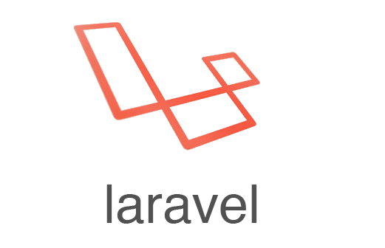

Frameworks Web

Slide 14
El Framework Django
Documentación
https://docs.djangoproject.com/en/2.0/

Slide 15
Datos Históricos
Desarrollado a finales del año 2003, liberado open source el 2005
Basado en el patrón de diseño MVC
Provee un sistema de autentificación y autorización integrado por defecto
Provee un backend administrativo integrable por defecto
Trabaja bajo la idea de un proyecto combina múltiples aplicaciones
Bastante usado a nivel industrial/empresarial
Muchas otras características…

Slide 16
Instalación de Django
Django 2.0 requiere Python 3. Se recomienda instalar Aconda para crear un ambiente exclusivo para nuestro proyecto
Descargar instalador de conda
En la línea de comandos ejecutar:
conda create -n todolisto python=3
Ahora debiera ser posible ejecutar:
source activate todolisto
pip install django

Slide 17
Creando un nuevo proyecto Django
> django-admin startproject todolisto > cd todolisto > python manage.py runserver
El comando django-admin startproject todolisto crea una nueva carpeta todolisto con el esqueleto de un proyecto Django
Al usar python manage.py runserver se levanta un servidor de pruebas en localhost:8000

Slide 18
Creando una nueva aplicación Django
> python manage.py startapp main
En Django un proyecto puede contener una o más aplicaciones. La idea es que las aplicaciones pueden ser independientes entre sí, o también pueden integrarse unas con otras.
Es dentro de las aplicaciones que crearemos nuestros modelos, vistas y controladores

Slide 19
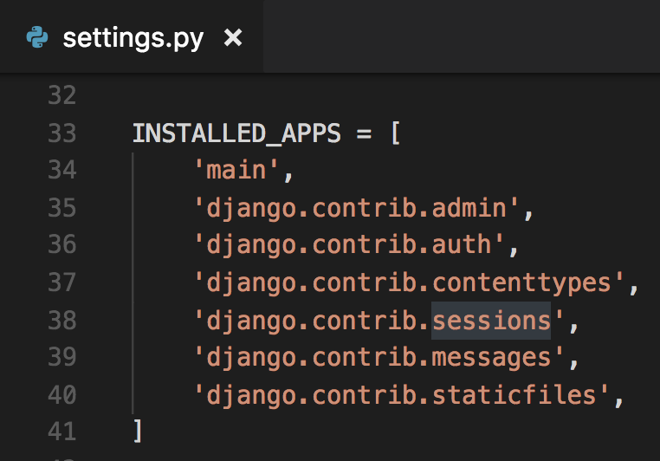
Registrando aplicación main en la configuración
En el archivo todolisto/settings.py debemos indicar que nuestra aplicación ‘main’ se considera instalada…
Esto sirve después para la búsqueda de plantillas y otros elementos

Slide 20
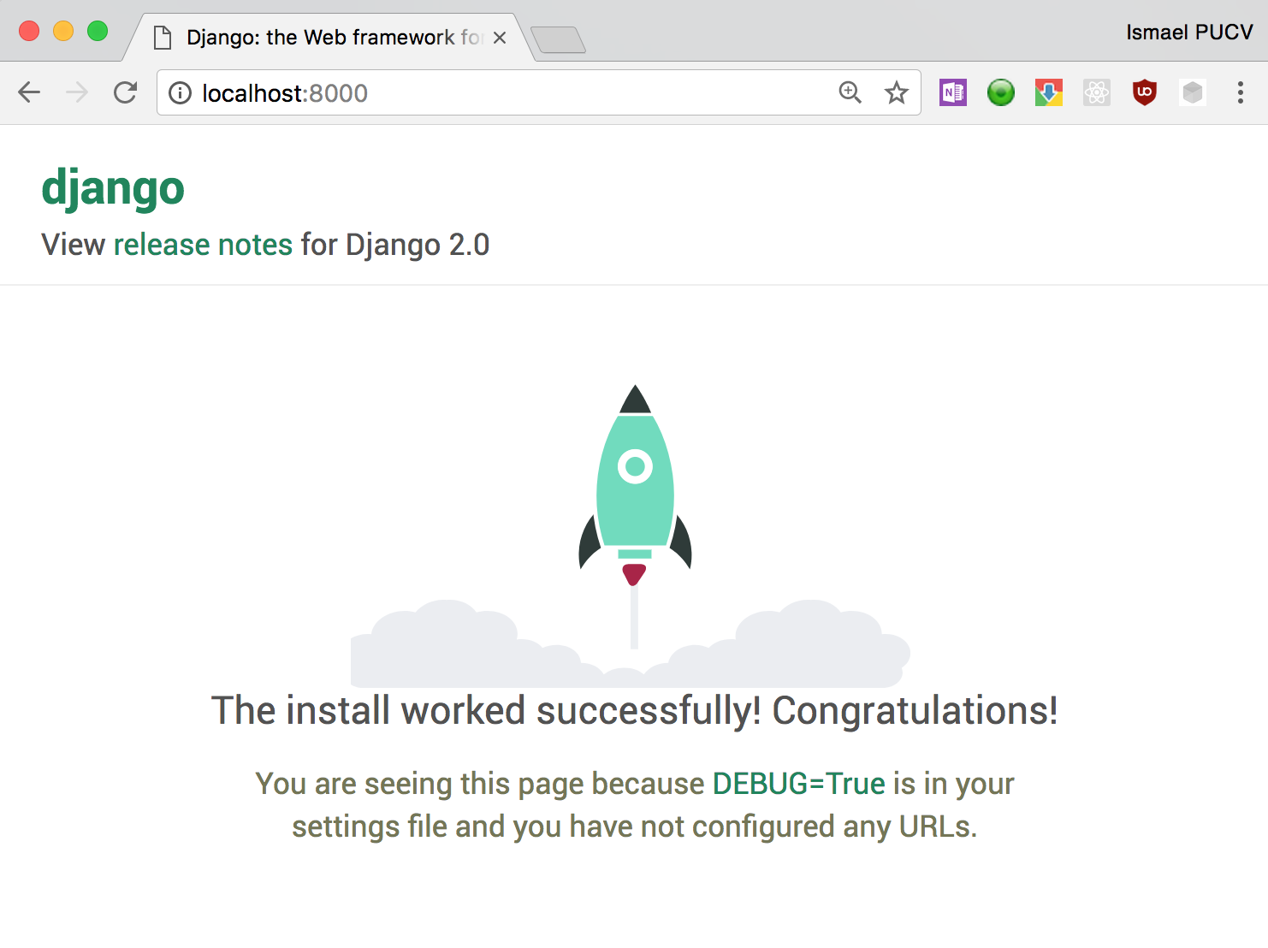

Slide 21
Migraciones pendientes
Al ejecutar runserver la primera vez veremos un mensaje como este:
You have 14 unapplied migration(s). Your project may not work properly until you apply the migrations for app(s): admin, auth, contenttypes, sessions.
Run 'python manage.py migrate' to apply them.
Para solucionarlo debemos cancelar el runserver y ejecutar
python manage.py migrate

Slide 22
Migraciones: entre lo ideal y lo real
En Django y otros frameworks de desarrollo web se maneja el concepto de migraciones para describir la estructura lógica de la base de datos que, finalmente, almacena los datos de la aplicación.
Por lo tanto, un archivo de migraciones indica operaciones a realizar, tales como:
Crear tabla
Agregar campo a tabla
Borrar campo de tabla
etc...
https://docs.djangoproject.com/en/2.0/topics/migrations/

Slide 23
Migraciones en Django
En Django las migraciones se generan automáticamente a partir de los cambios en los modelos con el comando
python manage.py makemigrations

Slide 24
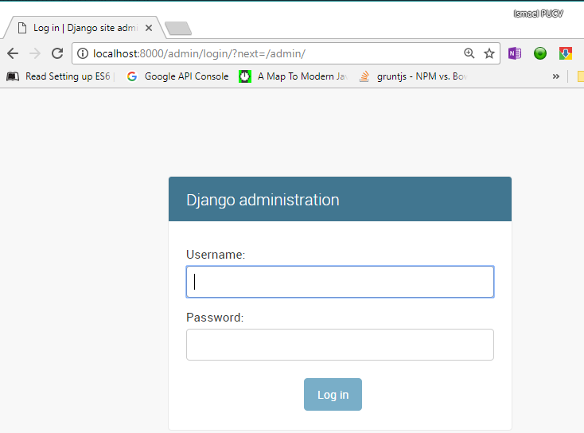
Backend Administrativo
Por defecto Django tiene un poderoso y flexible backend administrativo. Para ingresar debemos ir a
http://localhost:8000/admin
Necesitamos crear un superusuario para poder ingresar!
python manage.py createsuperuser

Slide 25
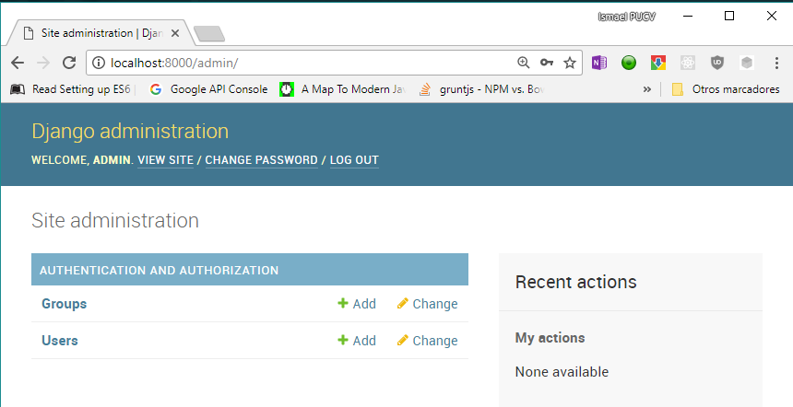
Backend Administrativo
El backend muestra los modelos de distintas aplicaciones, siempre y cuando éstas hayan sido registradas para aparecer en el administrador

Slide 26
Todo Listo! Una aplicación web con MVC

Slide 27
Aplicación “Todo Listo!”
La aplicación “Todo Listo!” maneja una lista de tareas, donde un usuario puede desear:
Ver el listado actual de tareas por realizar
Visualizar un calendario con la cantidad de tareas creadas y finalizadas cada día y cada mes
Además, un administrador podría:
Visualizar cantidad de tareas según distintos filtros, mostrando solo la cantidad, pero no el contenido de las tareas

Slide 28
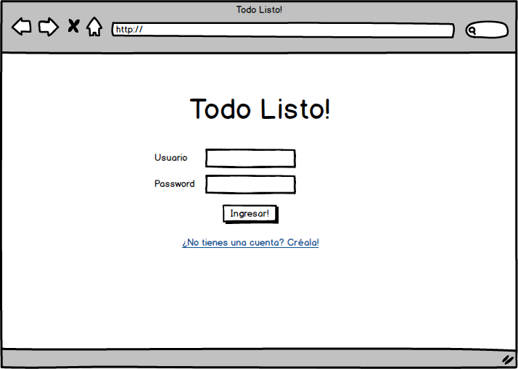
Interfaz de Usuario: Login

Slide 29
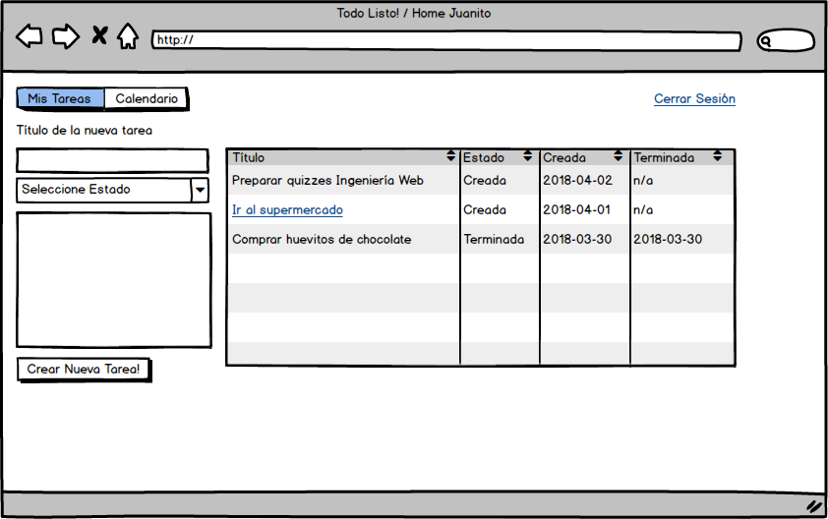
Interfaz de Usuario: Listado de Tareas

Slide 30
Interfaz de Usuario: Editar Tarea

Slide 31
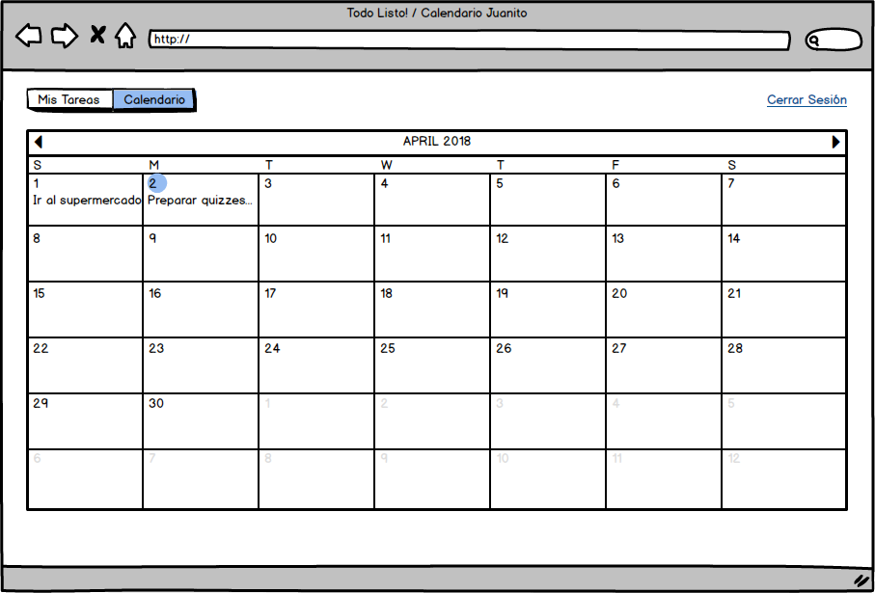
Interfaz de Usuario: Vista Calendario

Slide 32
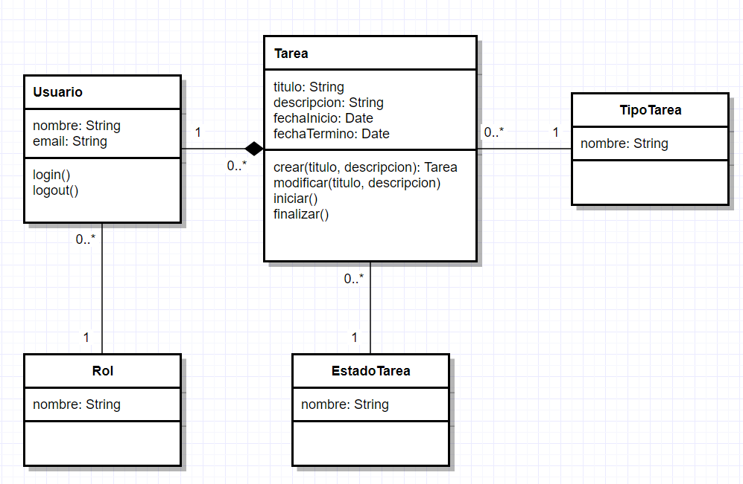
El Modelo de la Aplicación

Slide 33
Configuración Base de Datos
Ejecutar MySQL
Crear la base de datos “todolisto”
Crear usuario con acceso completo a la BD “todolisto” -- no acceso root!
Usuario: todo
Password: listo

Slide 34
Creación desde consola MySQL
> mysql -u root -p # Ingresar como root a consola MySQL
mysql> CREATE DATABASE todolisto; mysql> CREATE USER ‘todo’@’%’ IDENTIFIED BY ‘listo’; mysql> GRANT ALL PRIVILEGES ON todolisto.* TO ‘todo’@’%’; mysql> FLUSH PRIVILEGES;

Slide 35
Configuración Base de Datos en Django
Por defecto Django trabaja con una base de datos SQLite.
Necesitamos un cliente MySQL para usar la BD desde Python:
pip install mysqlclient
En Linux/Mac necesitamos: apt-get install libmysqlclient-dev / brew install mysql antes de instalar mysqlclient
Para usar nuestra base de datos MySQL debemos editar el archivo todolisto/settings.py

Slide 36
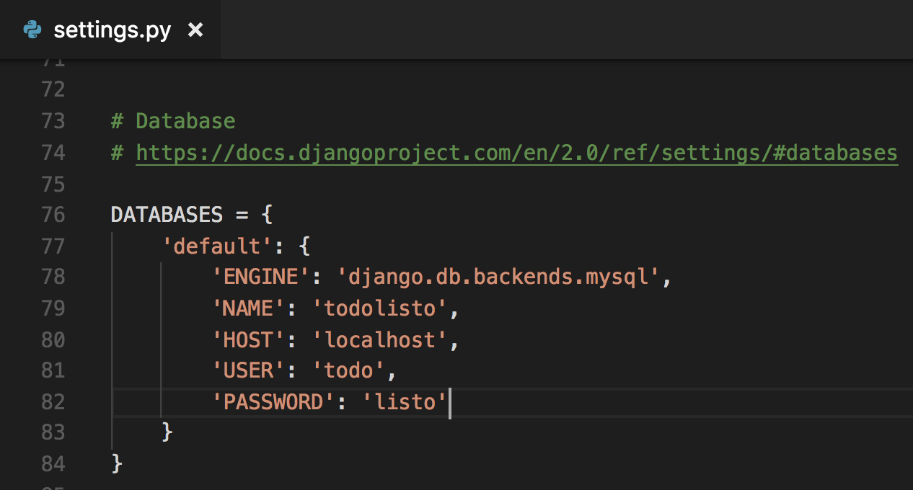
Configuración archivo settings.py

Slide 37
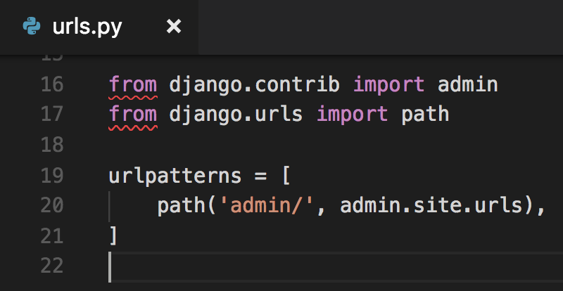
Hola Mundo Django / ¿Dónde se maneja la URL?
La pantalla de inicio estará asociada a la url http://localhost:8000/home
Debemos crear esta asociación todolisto/urls.py
Por defecto el único ruteo configurado es para la url ‘admin’que está asociada a un conjunto de rutas definidas en la aplicación admin.site.urls

Slide 38
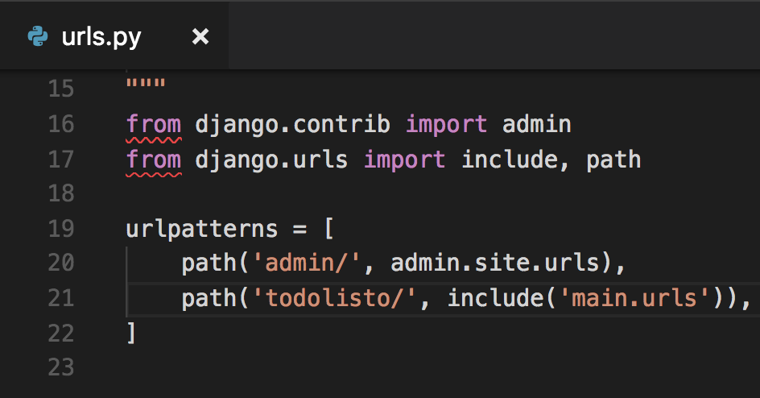
Hola Mundo Django / URL home
Agreguemos la URL ‘todolisto/’ y la asociaremos a las URLs manejadas por todolisto.main.urls

Slide 39
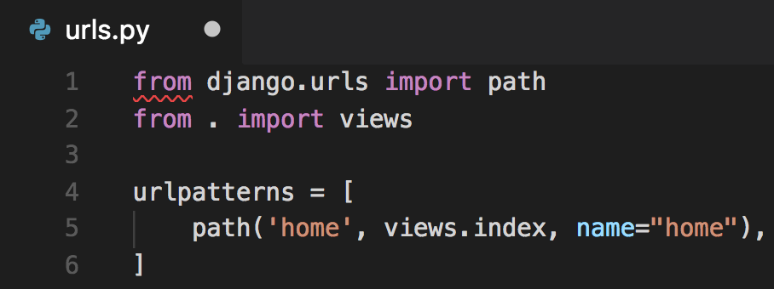
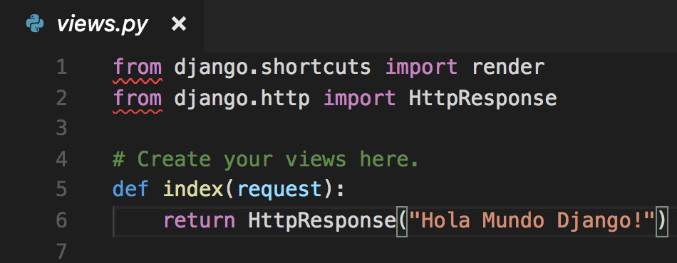
Hola Mundo Django / URL home
Agreguemos la URL ‘todolisto/’ y la asociaremos a las URLs manejadas por todolisto.main.urls
Luego creamos un archivo main/urls.py y asociamos la url ‘home’ a una vista ‘index’
En el archivo main/views.py definimos el método index
Es bueno ponerle nombre a las vistas, porque nos permite generar URLs dinámicamente en las plantillas

Slide 40
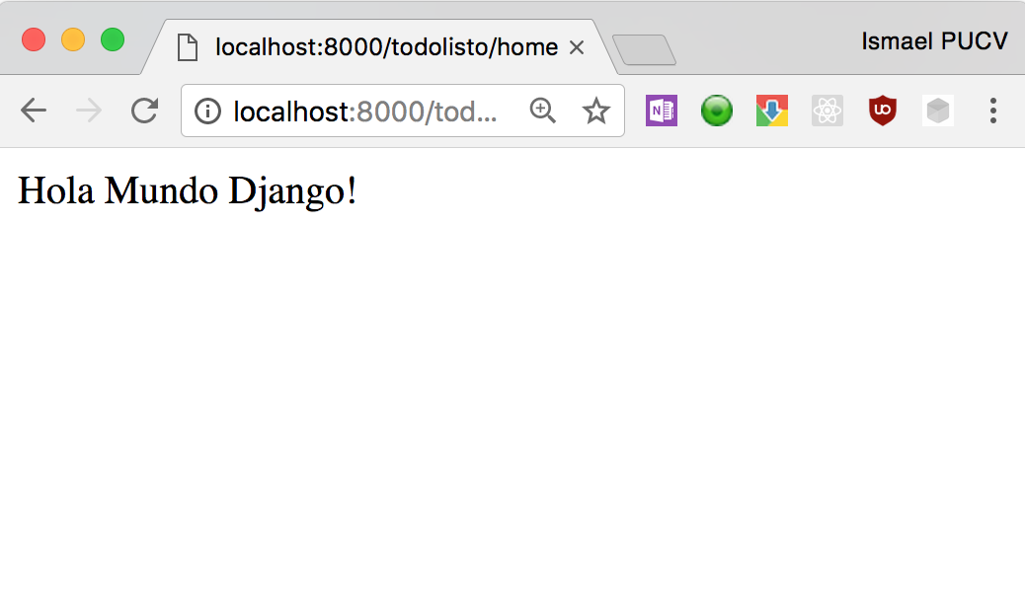
Hola Mundo Django!!!

Slide 41
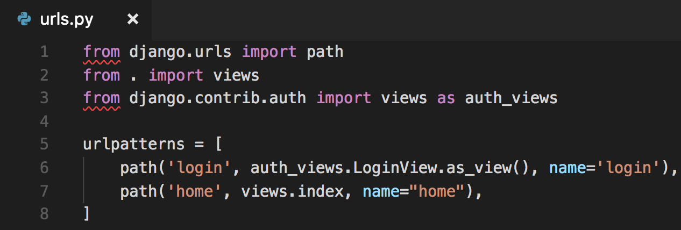
Creando Pantalla de Login
Lo primero que haremos es implementar un login para nuestra aplicación, apoyándonos en la infraestructura que ya trae por defecto Django.
https://docs.djangoproject.com/en/2.0/topics/auth/default/
https://simpleisbetterthancomplex.com/tutorial/2016/06/27/how-to-use-djangos-built-in-login-system.html

Slide 42
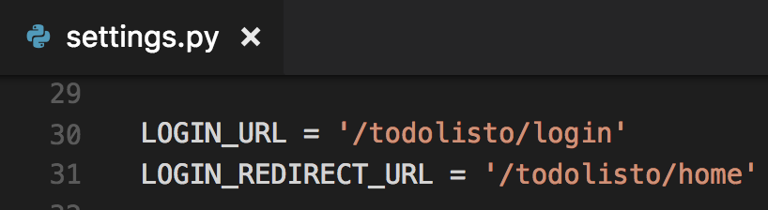
Configurando redirección post login

Slide 43
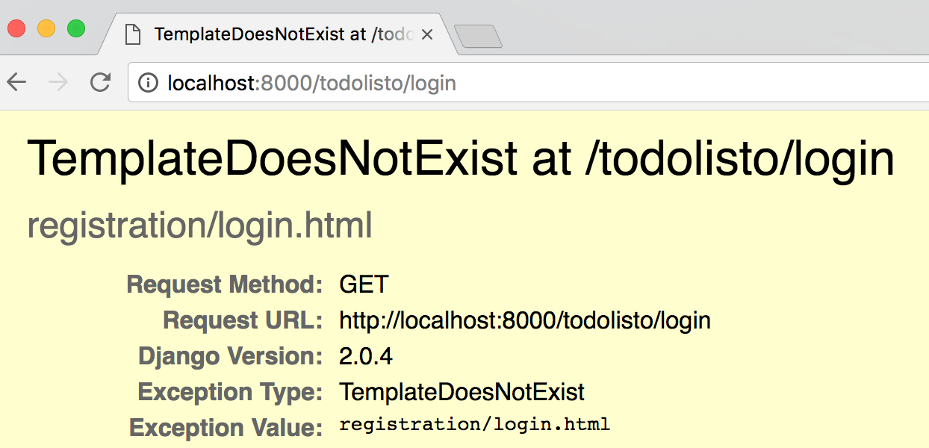
Debemos proveer una plantilla para login
La aplicación auth necesita una plantilla que se encuentre en registration/login.html
Debemos proveer esto para poder continuar

Slide 44
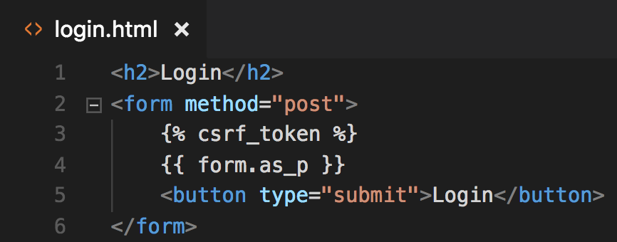
Plantilla básica login.html
El archivo está en formato DTL: Django Template Language
Los elementos entre {% %} son etiquetas...
Los elementos entre {{ }} son variables que se renderizan
La vista LoginView nos provee de la variable form con el formulario de login...
¿probemos el login con nuestro superusuario?
https://docs.djangoproject.com/en/2.0/topics/templates/#the-django-template-language

Slide 45
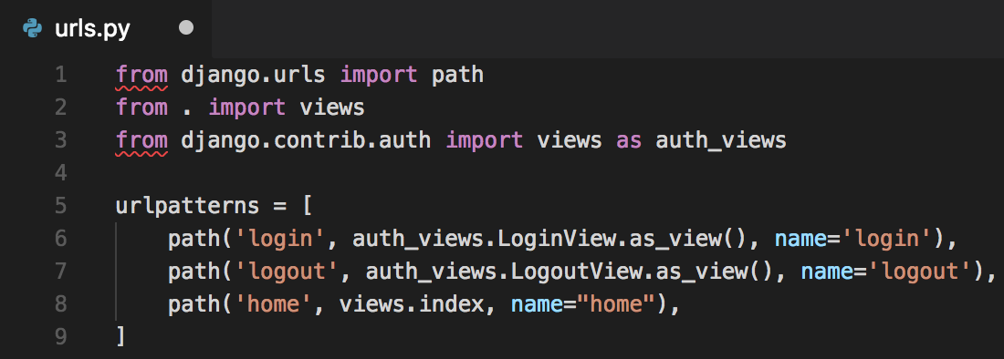
Creando enlace para cerrar sesión / logout
De manera similar, se espera una plantilla ‘registration/logged_out.html’ para ser mostrada cuando el usuario cierre su sesión
De manera parecida se puede agregar el registro de usuarios, cambio de password, etc.

Slide 46
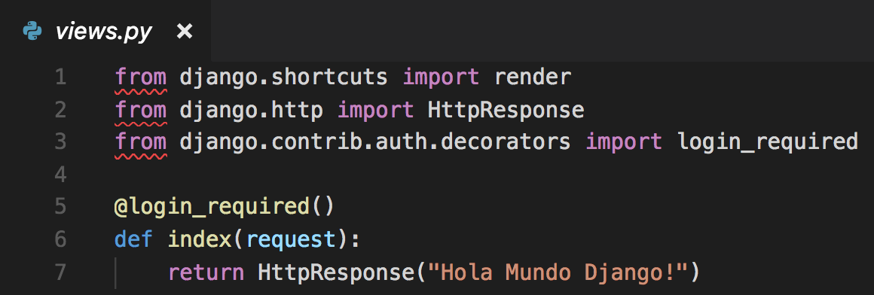
¿Qué pasa con la seguridad?
Lamentablemente en nuestra aplicación podemos acceder a todolisto/home incluso si no hemos iniciado sesión!
Para poder prevenir el acceso a una URL a usuarios no autentificados debemos usar el decorador login_required

Slide 47
Mejorando el layout de nuestra aplicación
Con el fin de mejorar nuestra aplicación explotaremos el mecanismo de plantillas de Django para una plantilla maestra con:
Encabezado, pie de página y barra de navegación comunes a toda la aplicación. Con enlaces de iniciar/cerrar sesión según corresponda
Espacio para incrustar el contenido específico de cada vista en particular
Usaremos Bootstrap para la parte de estilos gráficos

Slide 48
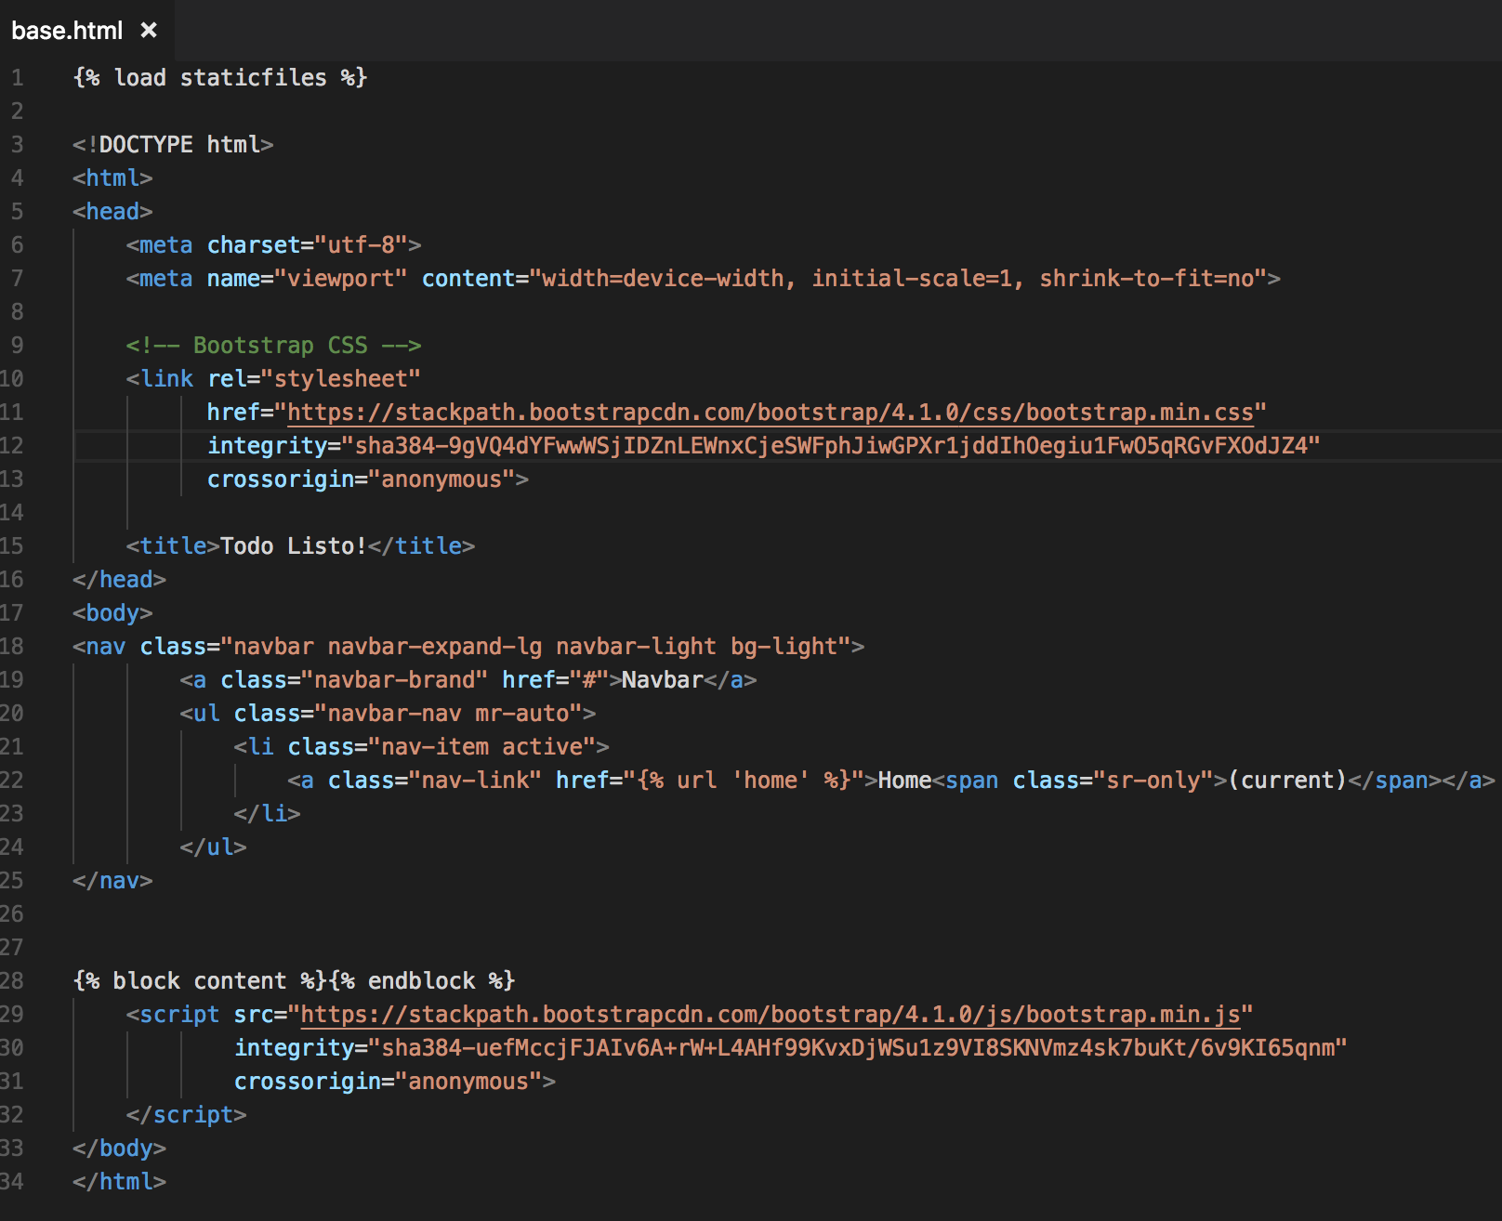
Todo lo encerrado en rojo
corresponde al layout en Bootstrap

Slide 49
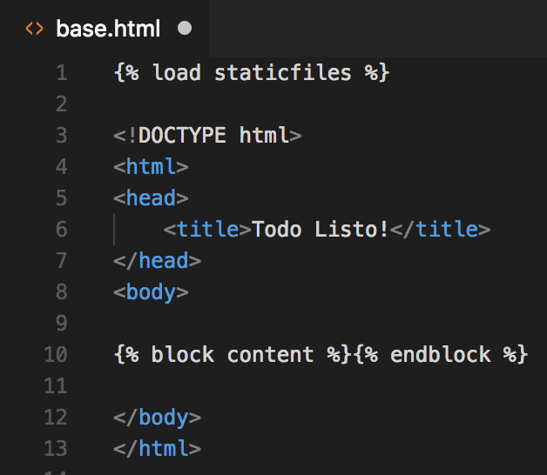
Etiqueta para cargar contenido estático: imágenes, JS, CSS, etc… más adelante lo veremos
Define un nuevo bloque llamado ‘content’ que puede ser rellenado por cualquier plantilla que extienda esta plantilla base

Slide 50
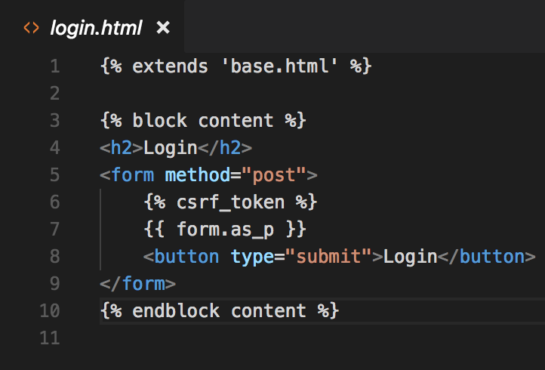
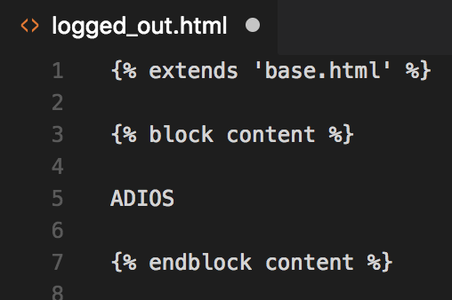
Aplicando el layout para nuestras vistas

Slide 51
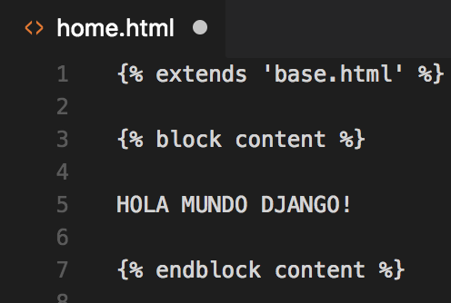
Reimplementando Hola Mundo / home.html

Slide 52
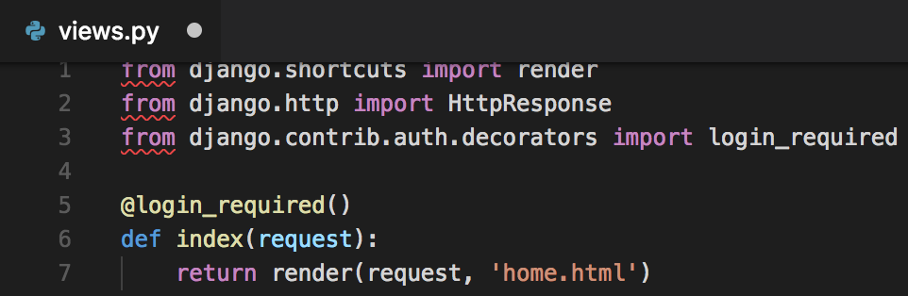
Reimplementando Hola Mundo / views.py

Slide 53
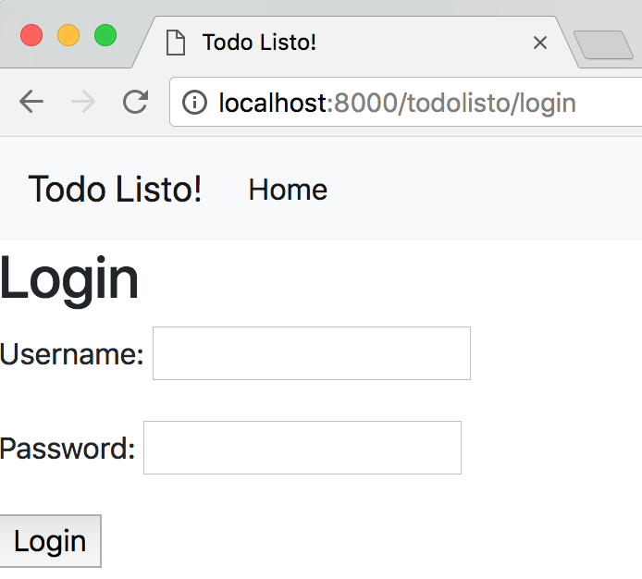
Ya podemos partir!

Slide 54
Implementación Listado de Tareas
Debemos crear la vista tareas.html
Debemos crear el método tareas en views.py, que debe renderizar la vista recién creada
Debemos agregar el decorador @login_required para que se requiera inicio de sesión
En urls.py asociar la ruta ‘tareas’ al método views.tareas
En el método views.index hacer una redirección hacia la la ruta ’tareas’
Codificar la vista usando HTML + Bootstrap, extendiendo el layout base.html
Debemos incluir {% csrf_field() %} en el formulario de creación de tareas
https://docs.djangoproject.com/en/2.0/topics/http/shortcuts/#redirect

Slide 55
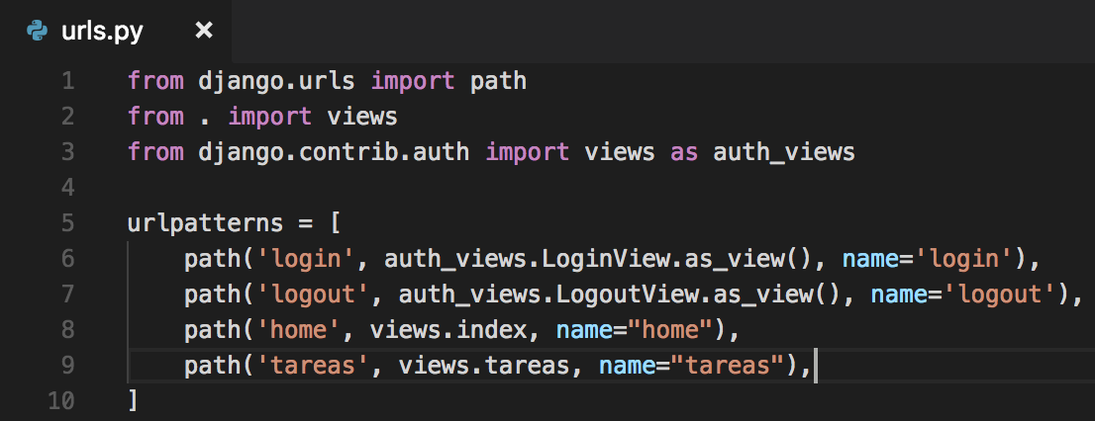
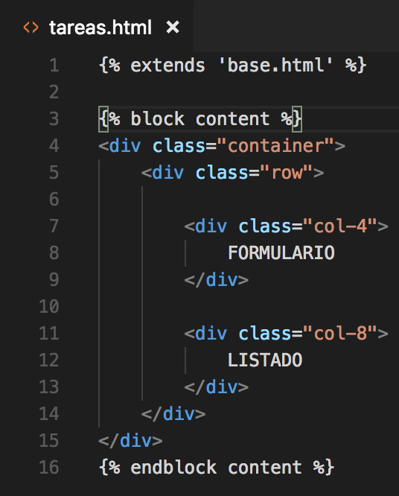
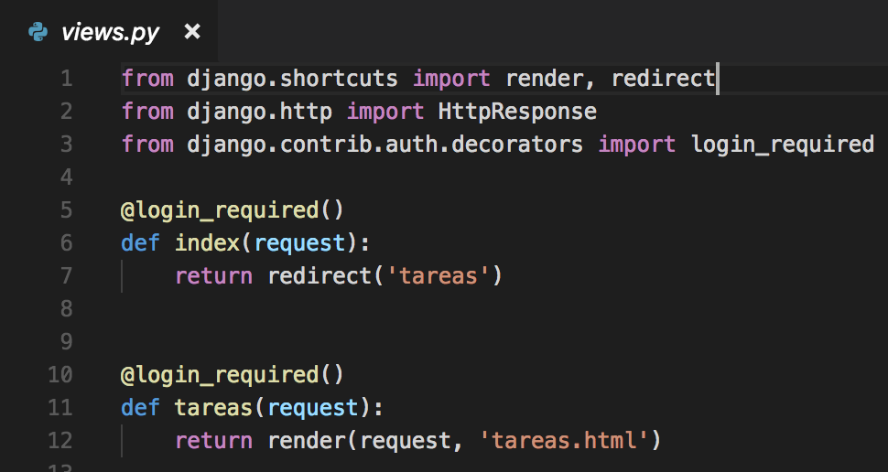

Slide 56
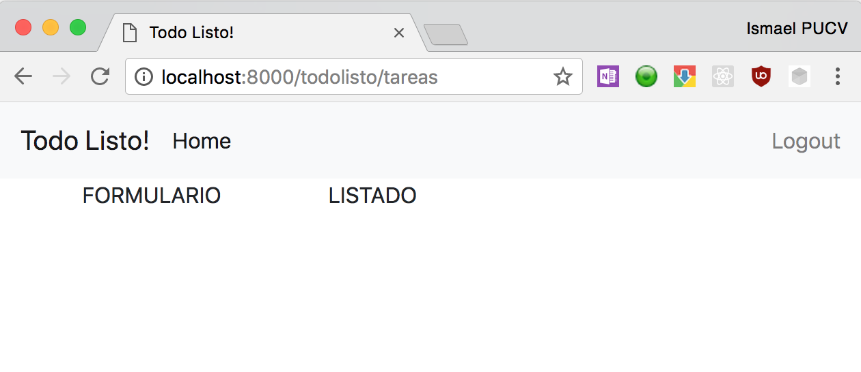
Interfaz de Usuario: Listado de Tareas

Slide 57
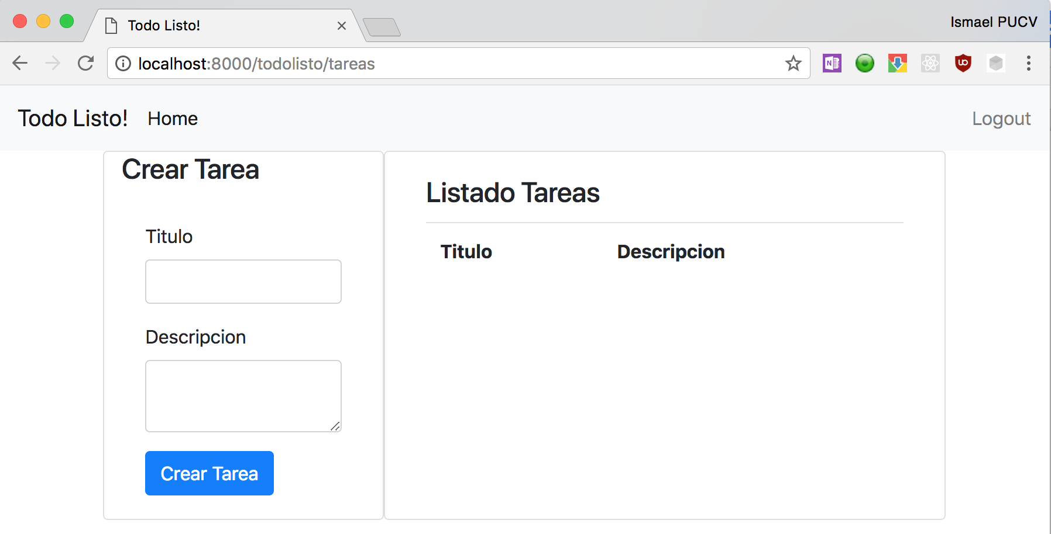
Interfaz de Usuario: Listado de Tareas

Slide 58
Controlando la Creación de Tareas
Debemos actualizar el ruteo en urls.py para agregar la ruta ‘crear_tarea’ y mapearla a views.crear_tarea. Debemos mapearla con método POST. Pongámosle nombre ‘crear_tarea’
En el formulario de creación de tareas debemos asignar el campo action con la URL {% url ‘crear_tarea’ %} recién creada, para que procese la información en esa ruta
Debemos crear el método views.crear_tarea, el método retornará un redirección a la ruta ‘tareas’.

Slide 59

¿Ahora cómo guardo la tarea en la base de datos?

Slide 60
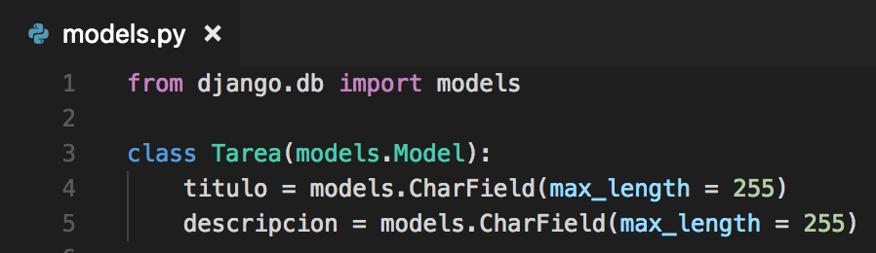
Creando el Modelo Tarea
Para almacenar tareas en la base de datos debemos definir un modelo en Django para representar efectivamente la información que queremos almacenar.
Un modelo se crea por defecto en el archivo models.py. Un modelo es una clase Python que extiende desde django.db.models.Model
La clase define los campos a incorporar en el modelo, y eventualmente la base de datos. Debemos especificar el tipo de campo de cada elemento del modelo
Django por defecto incorpora un campo ‘id’ con una llave primaria artificial autoincremental
https://docs.djangoproject.com/en/2.0/ref/models/fields/#django.db.models.Field

Slide 61
Creando y Aplicando Migraciones
Si bien ahora el modelo Tarea existe como una entidad en nuestra aplicación, todavía no tenemos su contraparte en la base de datos. Para esto debemos:
Crear migraciones: python manage.py makemigrations
Aplicar las migraciones: python manage.py migrate
Si vemos nuestra base de datos veremos una nueva tabla main_tarea con los campos id, titulo, descripcion
https://docs.djangoproject.com/en/2.0/topics/migrations/

Slide 62
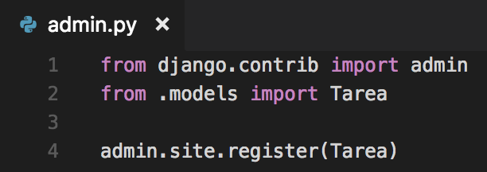
Registrando nuestro modelo en admin
Si ingresamos al backend administrativo, veremos que nuestro modelo no aparece ahí!
En Django cada aplicación debe registrar explícitamente los modelos que se pueden manejar desde la aplicación admin.
Para eso debemos editar el archivo admin.py

Slide 63
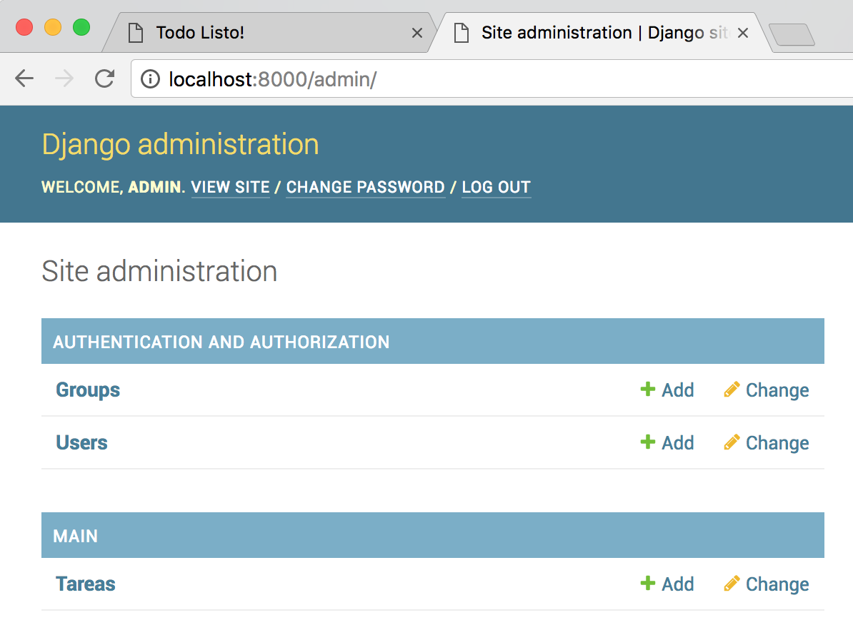

Slide 64
¿Ahora cómo guardo la tarea en la base de datos?

Slide 65
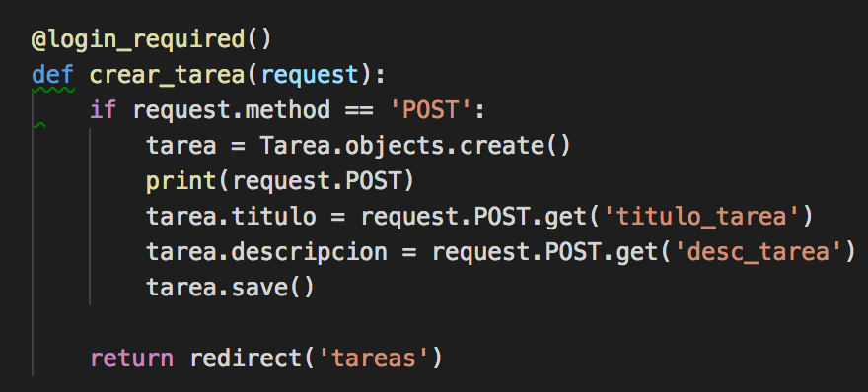
Creando una nueva Tarea / Usando el modelo
Ahora que existe el modelo Tarea podemos usarlo en views.crear_tarea
Al crear una nueva tarea, ésta aparecerá en la base de datos, pero no en el listado de nuestra aplicación D:
Debemos actualizar views.tareas para cargar los valores

Slide 66
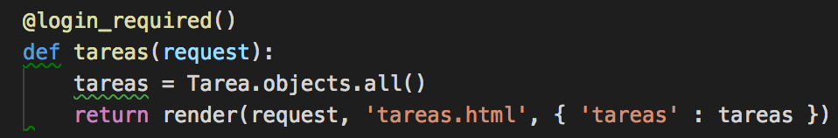
Mostrando el Listado de Tareas
El método views.tareas retorna la vista donde debería aparecer el listado de tareas
El listado debe obtenerse mediante una consulta al modelo Tare
Además, la vista debe tomar este listado como un parámetro
La vista debe entonces renderizar el listado de tareas

Slide 67
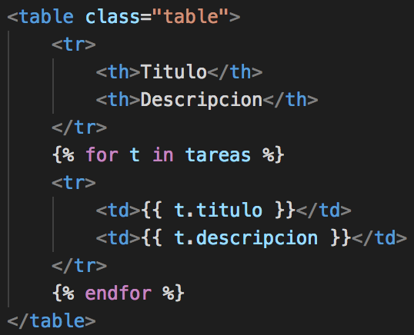
Mostrando el Listado de Tareas
El contexto pasado como parámetro define las variables disponibles en la plantilla
La etiqueta for permite hacer una iteración sobre una collección

Slide 68
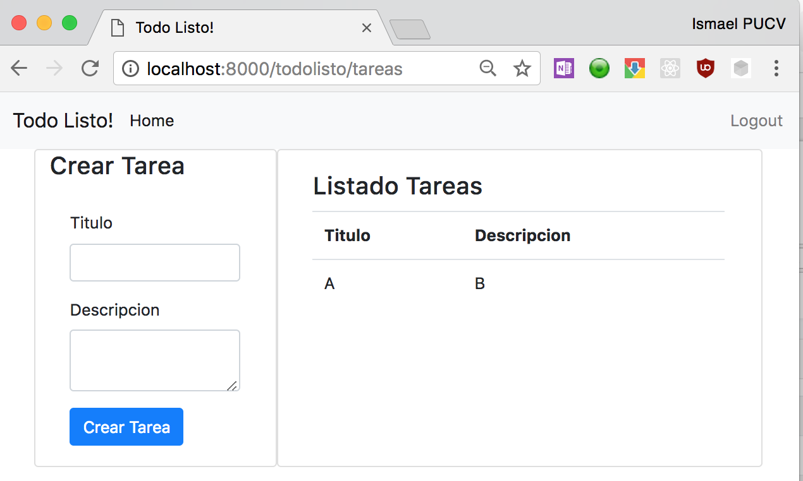
El problema ahora es que estamos viendo todas las tareas de todos los usuarios!!

Slide 69
Revisemos el Modelo de la Aplicación
Debemos relacionar las tareas con los usuarios
https://docs.djangoproject.com/en/2.0/topics/db/models/

Slide 70
¿Creando el Modelo Usuario?
Al usar el sistema de autentificación de Django ya existe un modelo User!
Debemos entonces crear una relación entre Tarea y User
A nivel del modelo:
En la clase Tarea debemos agregar una ForeignKey que apunte a User
El uso de ForeignKey establece una relación one-to-many
https://docs.djangoproject.com/en/2.0/topics/db/models/#relationships

Slide 71
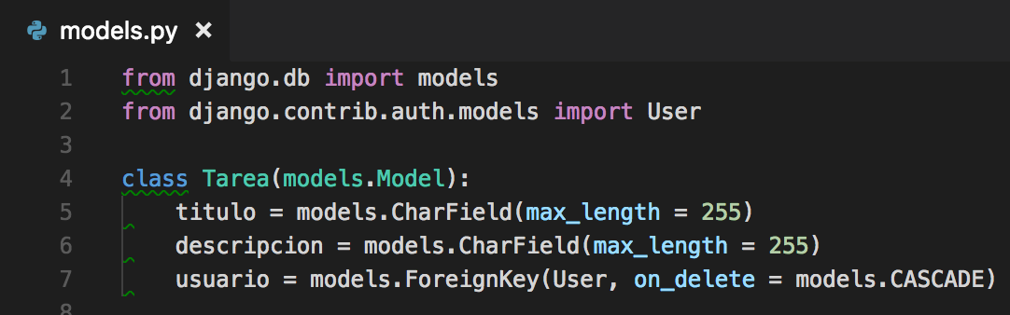
Actualizando Tarea
https://docs.djangoproject.com/en/2.0/topics/db/examples/

Slide 72
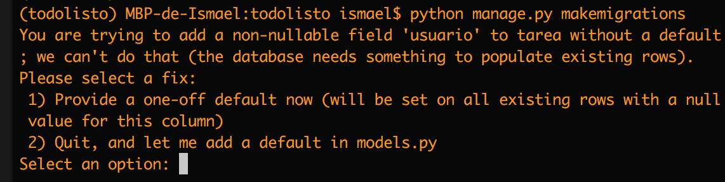
Ojo!
Debemos indicar qué hacer con las filas que ya existen cuando agregamos un nuevo campo no nulo!

Slide 73
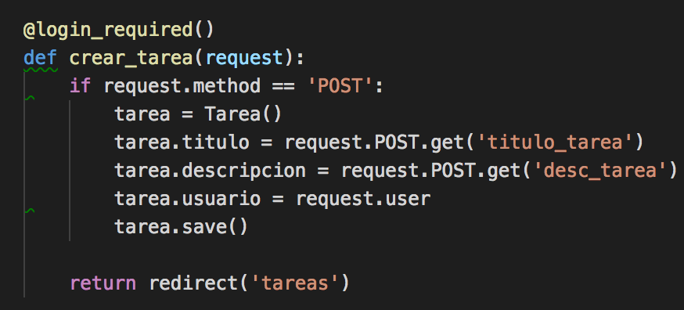
Actualizando creación de Tareas
Tarea.objects.create() crea y guarda inmediatamente en la BD. Debemos pasar los campos no nulos inmediatamente
Tarea() crea un objeto en memoria, que solo se guarda en la BD cuando invocamos el método save()

Slide 74
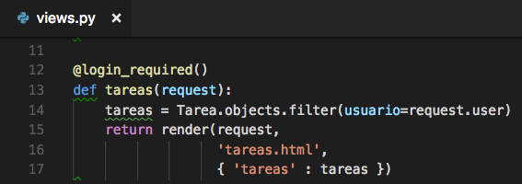
Actualizando Listado de Tareas
Para obtener las tareas del usuario actual, debemos hacer un filtro sobre los objetos del modelo Tarea

Slide 75
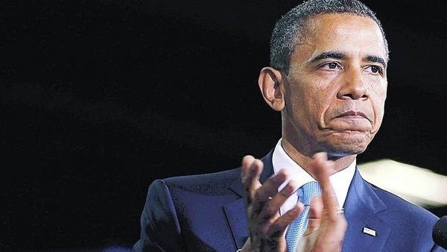


Ahora la primera parte funciona!

